Slide 1
南燕新闻自动生成功能
组长：杨力维
组员：张强、黄艺驰
杨力维、张强、黄艺驰

Slide 2
Outline
需求分析
项目规划
人员安排
杨力维、张强、黄艺驰

Slide 3
需求分析
Part 1
杨力维、张强、黄艺驰

Slide 4
需求分析
功能描述
  开发网页爬虫，爬取北大各学院新闻
  文字和图片处理
  显示在三角地手机端新闻版块中
功能要求
  开发网页爬虫程序
  将爬取到的学院新闻内容的图片和文字进行处理，实现WEB页到WAP页的转换，利用自然语言处理技术（自动分词，文本分类）对获取到的内容信息进行加工
  开发三角地手机端的新闻版块，并将爬取的新闻内容显示出来
杨力维、张强、黄艺驰

Slide 5
拟实现功能
开发三角地的“新闻资讯”模块，实现在三角地 PC 端和移动端实时展示深研院各学院的新闻。
实现针对不同用户的新闻推荐功能。
杨力维、张强、黄艺驰

Slide 6
项目规划
Part 2
杨力维、张强、黄艺驰

Slide 7
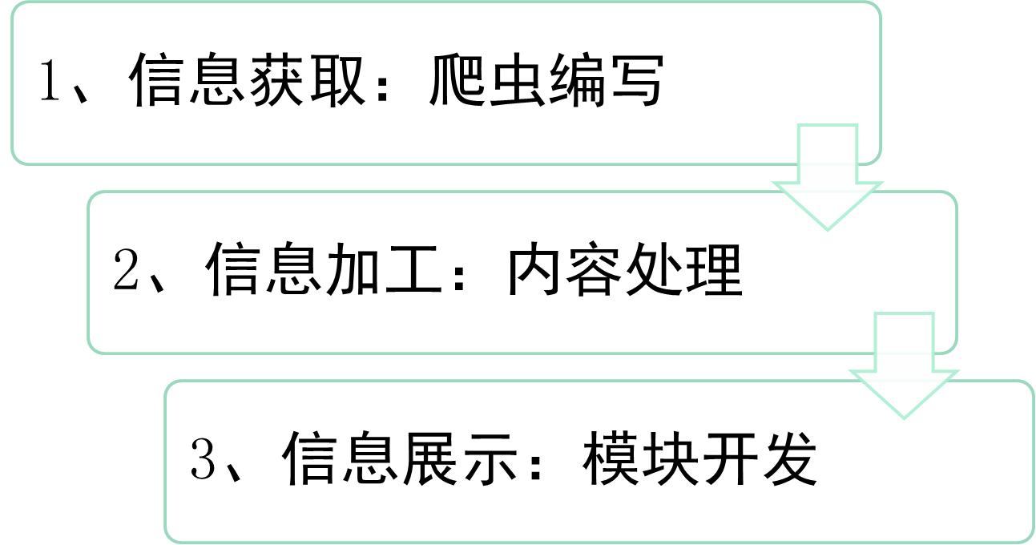
总体流程
杨力维、张强、黄艺驰

Slide 8
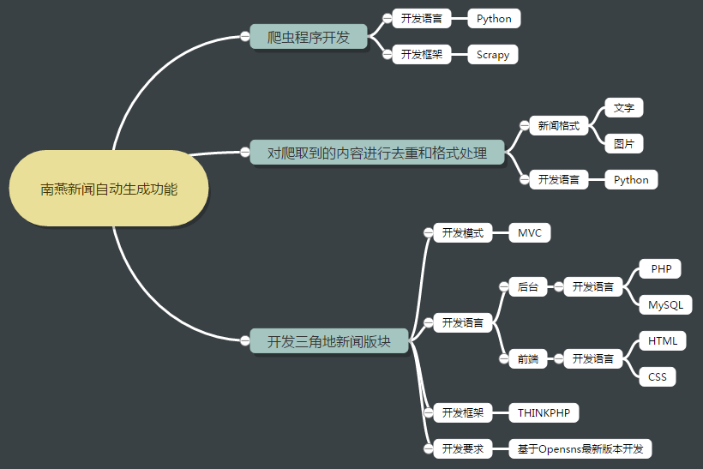
详细流程
杨力维、张强、黄艺驰

Slide 9
已完成工作
1、使用基于 python 的 scrapy 爬虫框架，完成了南燕新闻网中“南燕要闻”（深研院大新闻）板块、信息工程学院所有新闻和公告的爬取，存入数据库。
2、每条新闻包含标题，日期，内容。内容部分目前将带有 html 标签的内容完整储存，方便复原原来的页面。
杨力维、张强、黄艺驰

Slide 10
已完成工作
3、阅读了三角地和 thinkphp、opensns 源码，熟悉 mvc 开发模式，为移动端新闻板块开发打下基础。
杨力维、张强、黄艺驰

Slide 11
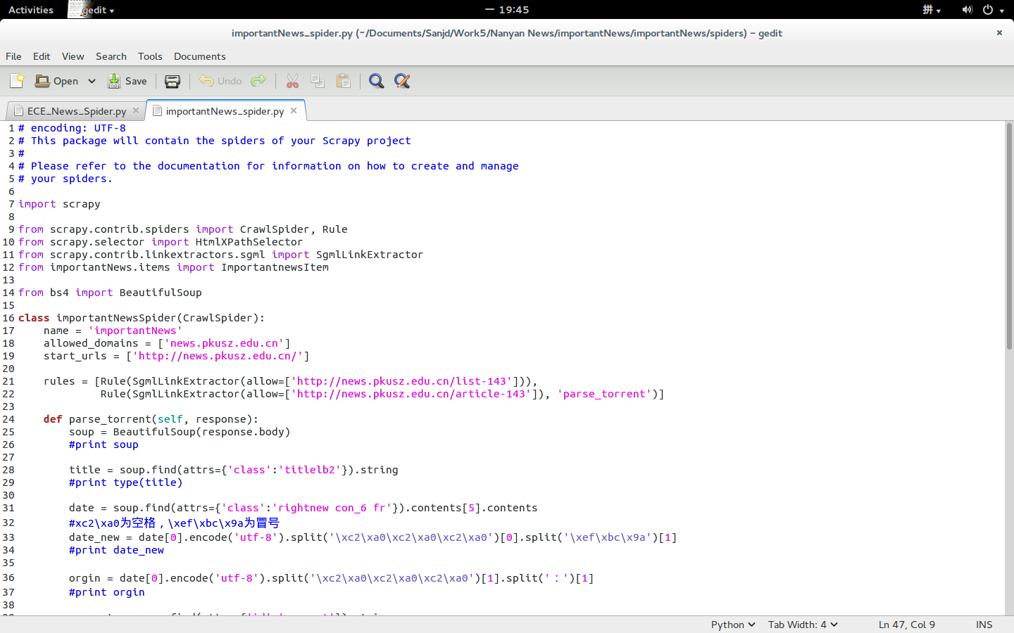
已完成工作
南燕要闻爬虫代码
杨力维、张强、黄艺驰

Slide 12
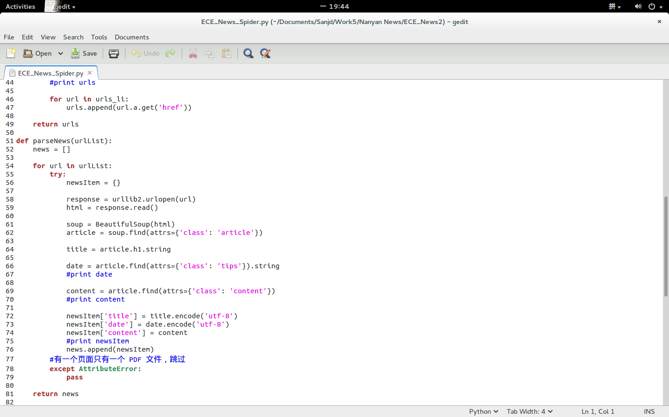
已完成工作
信工学院新闻爬虫代码
杨力维、张强、黄艺驰

Slide 13
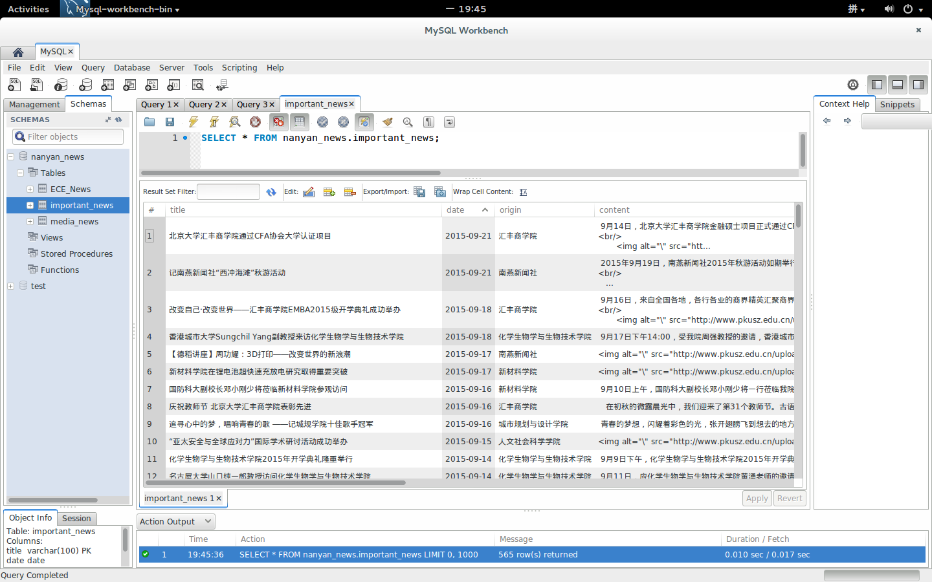
已完成工作
南燕要闻数据库存储
杨力维、张强、黄艺驰

Slide 14
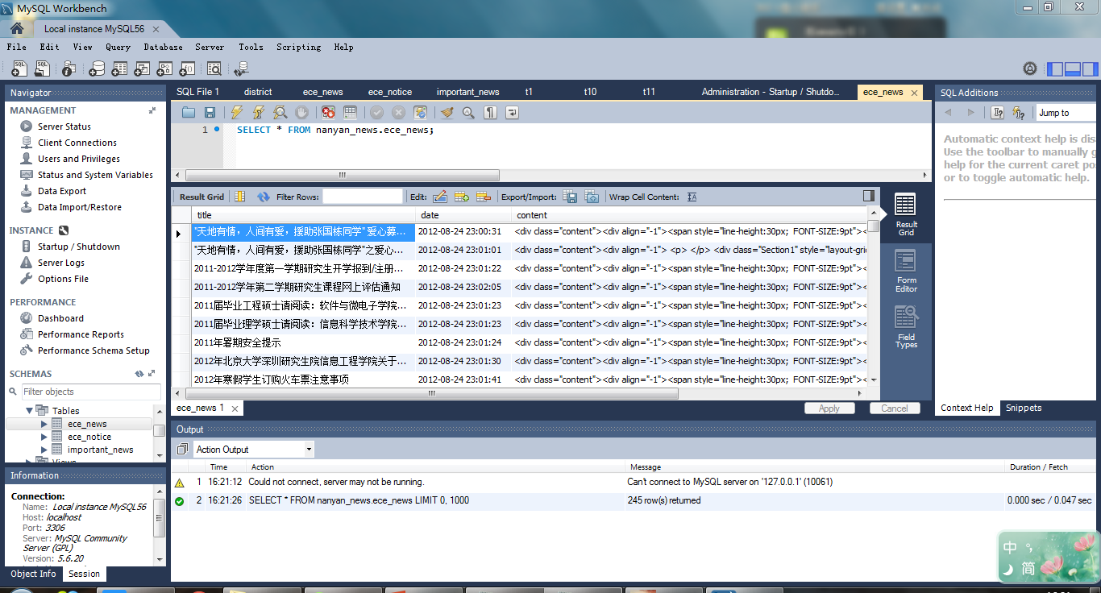
已完成工作
信工院新闻数据库存储
杨力维、张强、黄艺驰

Slide 15
未来工作计划
1、完成其他各学院新闻的爬取。
2、对图片和文字进行处理，实现与移动端页面的适配
3、去除新闻内容中 html 标签、统一格式化，方便进行分词，分类，检索等操作。
杨力维、张强、黄艺驰

Slide 16
未来工作计划
利用分词、自然语言处理以及机器学习的方法，实现针对不同用户的新闻推荐功能（考虑与第六组标签推荐系统合作）。
完成三角地“新闻资讯”板块的开发（包括 PC Web 端与移动端）。
杨力维、张强、黄艺驰

Slide 17
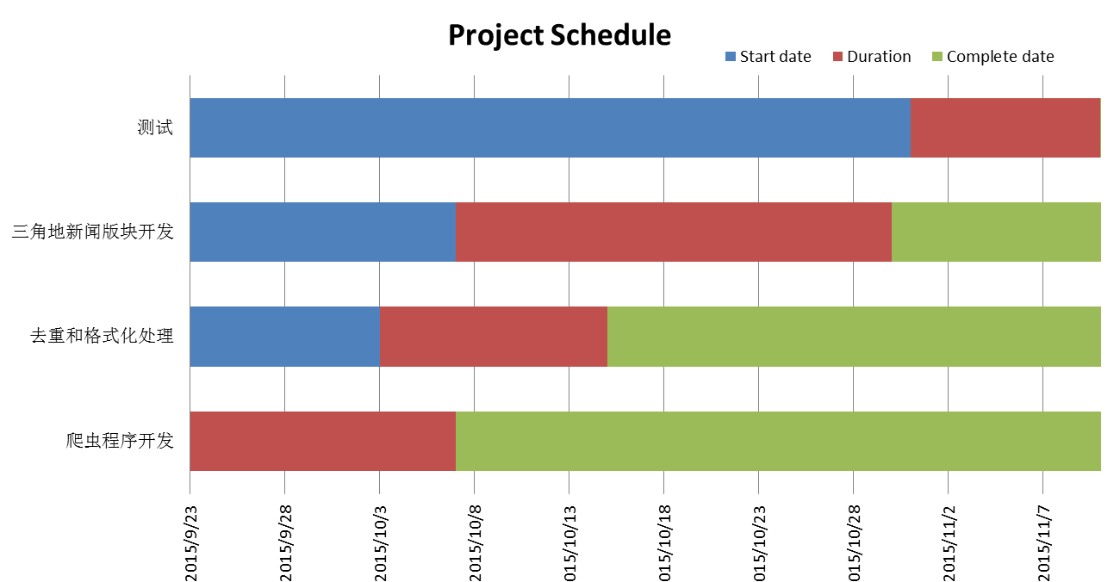
南燕新闻自动生成功能项目进度甘特图
杨力维、张强、黄艺驰

Slide 18
人员安排
Part 3
杨力维、张强、黄艺驰

Slide 19
角色分配
角色 | 职责
PM(Project Manager) | 组织项目进行、指定项目计划、监督进展、协调资源
Developer | 根据PM的制定的计划完成编程任务
Tester | 制定系统测试计划，对开发人员编写好的代码进行测试
杨力维、张强、黄艺驰

Slide 20
人员安排
人员 | 角色 | 任务
杨力维 | PM、Developer | 实现网站爬虫功能
张强 | Developer、Tester | 对爬取的内容进行图片和文字去重和格式处理
黄艺驰 | Developer、Tester | 开发三角地新闻版块，将爬取的新闻内容显示出来
杨力维、张强、黄艺驰

Slide 21
Q&A
End of presentation!
杨力维、张强、黄艺驰

